Slide 1
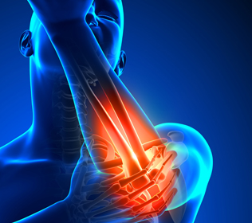
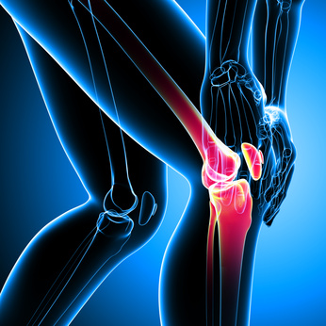
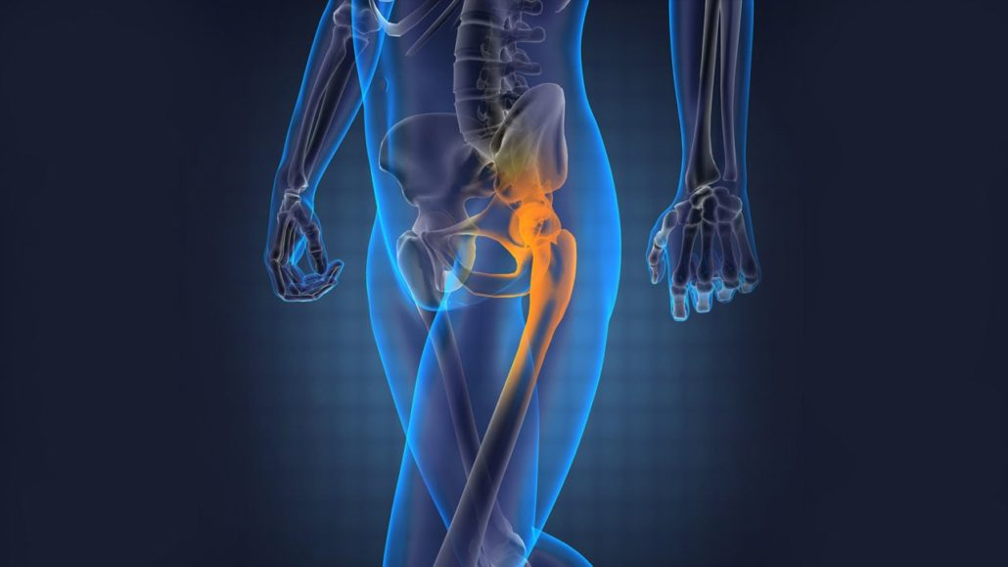
PATOLOGÍAS DEL APARATO LOCOMOTOR

Slide 2
Existen muchas patologías que afectan al aparato locomotor pueden deberse por procesos degenerativos, carencias, infecciones, traumas y tumores.

Slide 3
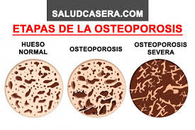
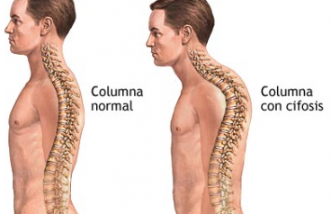
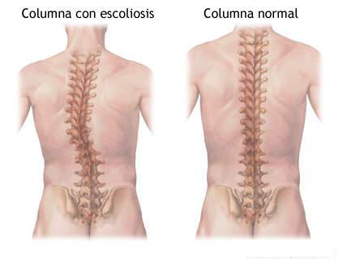
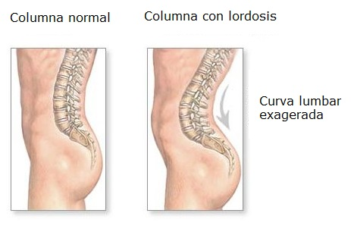
Patología degenerativa:osteoporosis
Se produce una reducción de la masa ósea y cambios estructurales que producen una mayor fragilidad de los huesos, esta enfermedad puede ser local o generalizada
CAUSAS:
-por defecto en el proceso de formación del hueso(osteogénesis)
-aumento de la destrucción del hueso (osteolisis)
SÍNTOMAS:
Dolores óseos
Predisposición a las fracturas
Deformidades óseas ,especialmente en la espalda ,como la cifosis,la escoliosis o la lordosis.

Slide 4
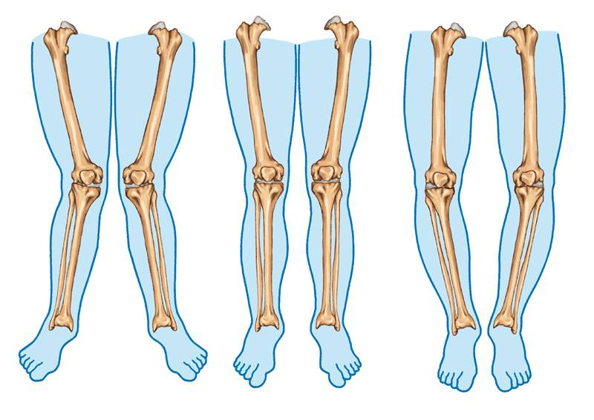
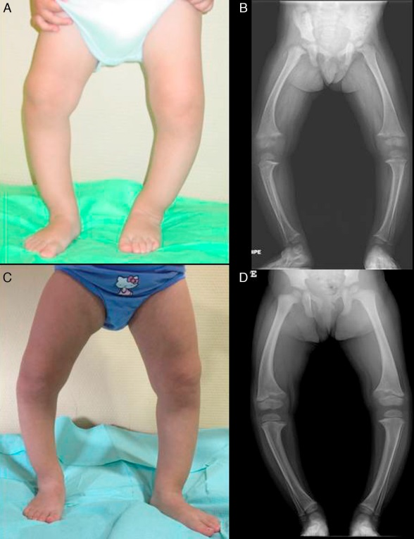
Patologias carenciales:Raquitismo
Se produce en niños, producida por falta de vit D, que ocasiona una mineralización defectuosa del hueso al no poderse fijarse bien el calcio.
SÍNTOMAS:
Retraso en el crecimiento, debilidad muscular,
Dolores en la columna vertebral, pelvis piernas
Piernas arqueadas, muñecas y tobillos engrosados
Proyección del esternón.
CAUSAS:
El cuerpo necesita vitamina D para absorber el calcio y el fósforo de los alimentos. El raquitismo puede producirse si el cuerpo no recibe suficiente vitamina D o si su cuerpo tiene problemas para usar la vitamina D de manera adecuada. Algunas veces, no obtener suficiente calcio o la falta de calcio y vitamina D pueden causar raquitismo. (se necesita luz solar y alimentos).
La exposición solar es la mejor fuente de vit D(10 a 15 min en el mediodía basta) en niños pequeños o bebes ponerle protector solar.
Consumir alimentos que tengan vit D:
-pescado grasos, aceite de pescado, yema de huevo, alimentos fortificados con vit D.

Slide 5
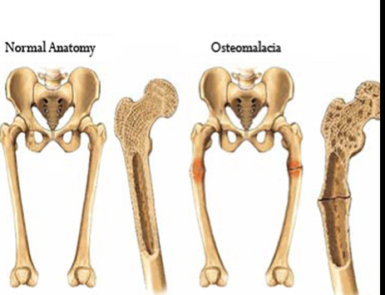
Osteomalacia
Afecta al hueso ,desmineralizándolo por falta de vitamina D
CAUSAS:
déficit nutricional, falta de exposición a la luz solar, malabsorción por enfermedad celíaca o enfermedad de Crohn, enfermedad del hígado o enfermedad renal. También puede provocar osteomalacia la deficiencia de calcio en la dieta, la resistencia congénita a la acción de la vitamina D y la deficiencia de fosfato por incremento de las pérdidas renales debida a enfermedad tubular renal.
SÍNTOMAS
Los síntomas más comunes son dolor que se origina en los huesos, principalmente la pelvis, columna vertebral y costillas. Pueden observarse deformidades de los huesos del tórax y disminución de los niveles de calcio en sangre que en ocasiones provocan tetania. Existe predisposición a las fracturas, tanto de columna vertebral como de fémur y otros huesos
Las diferencias entre el raquitismo y la osteomalacia
El raquitismo afecta a los niños que tienen huesos en fase de crecimiento, mientras que la osteomalacia es una enfermedad del adulto que ya ha desarrollado su sistema óseo y alcanzado la estatura definitiva. En ambos trastornos el problema se debe a la falta de mineralización del hueso, es decir el tejido óseo carece de suficiente sales de calcio, por lo que es frágil y propenso a deformarse

Slide 6
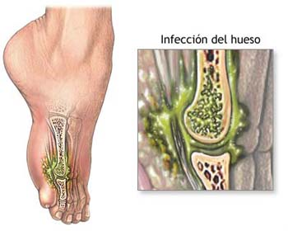
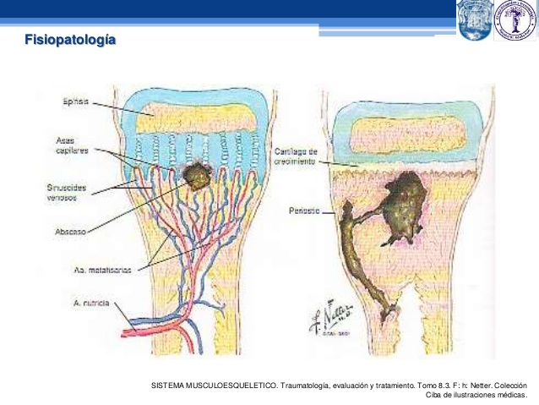
Patología infecciosa: Osteomielitis
Es la infección del hueso, de origen bacteriano, procedentes de una herida y llegan al hueso como en una fractura abierta o a través de la sangre.
Uno de los gérmenes que lo produce es el Staphylococcus aureus se agrupa formando racimos.
En los niños, por lo general, se afectan usualmente los huesos largos, mientras que en los adultos se afectan más comúnmente las vértebras y la pelvis.
TRATAMIENTO:
Se realiza con antibióticos intravenosos y locales, siendo necesario en ocasiones al raspado quirúrgico de la zona afectada.
Notes:
<número>

Slide 7
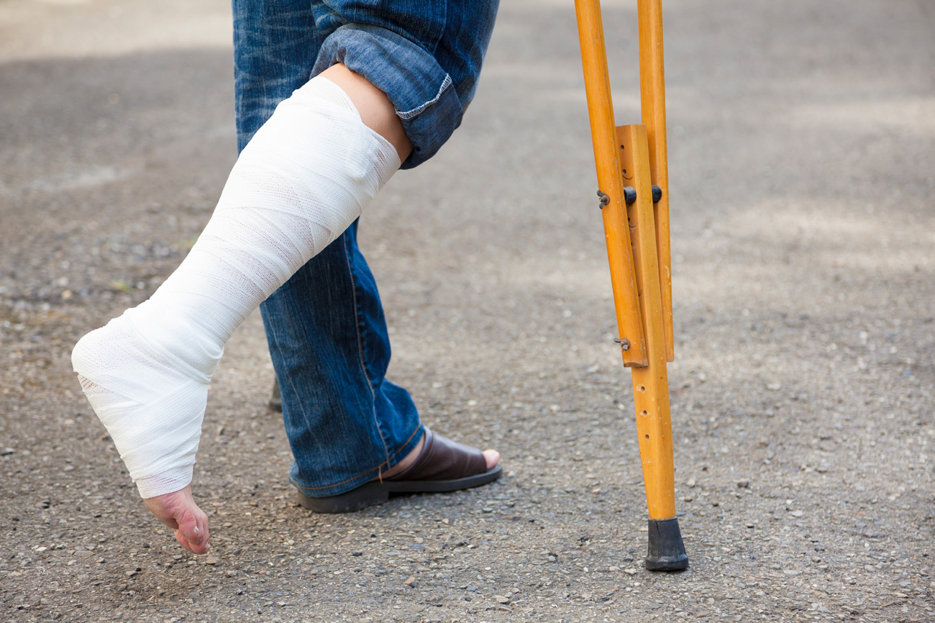
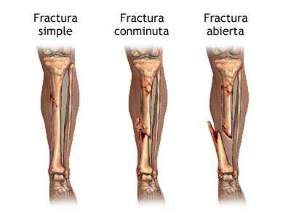
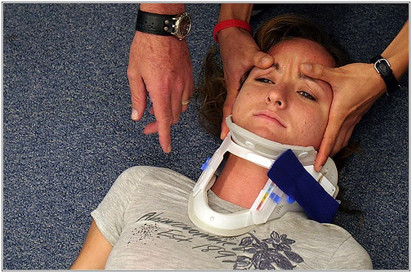
Patología traumática
La causa mas frecuente de las fracturas o perdidas de continuidad de los huesos son los traumatismos.
El síntoma principal es el dolor, que va acompañado de imposibilidad de movimientos, deformidad e hinchazón de la zona afectada ,también presenta hemorragia.
En niños las fracturas suelen ser incompletas y se llaman “fracturas en tallo verdes”.

Slide 8
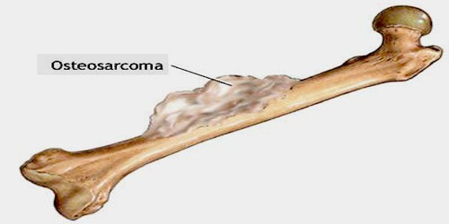
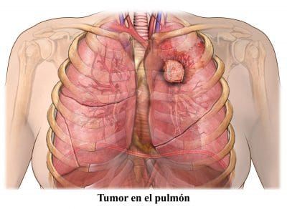
Patología tumoral
Los tumores mas frecuentes suelen ser malignos y pueden clasificarse en primarios y secundarios ,los primarios suelen darse en personas jóvenes, producen dolores locales muy intensos y repentinos, crecen muy rápido y van invadiendo tejidos cercanos.
Osteosarcomas
Los secundarios son tumores que se originan en un órgano
Situado a cierta distanciadel hueso, por via hemática o linfática lo invaden, como suele ocurrir con los pulmonares o los carcinomas de próstata
Metástasis

Slide 9
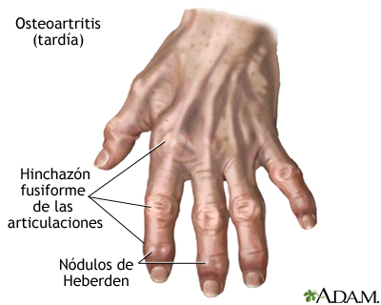
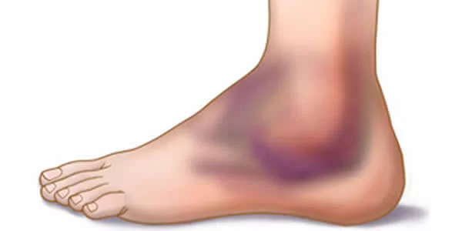
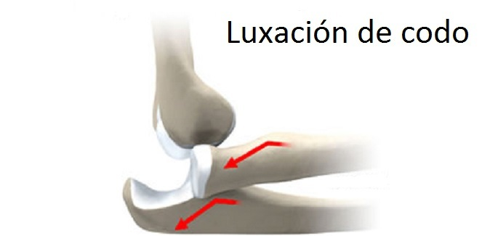
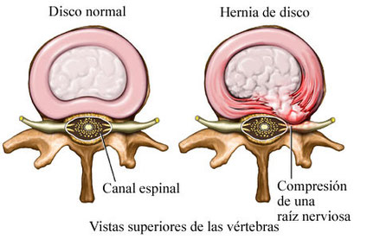
Patología del sistema articular
ARTRITIS: Es la inflamación de una articulación por causas mecánicas infecciosas o degenerativas
Síntomas: inflamación(roja ,hinchada y caliente) ,dolores(al mover la articulación o presionando la zona),hay limitación de movimientos.
ESNGUINCE: Lesión articular consistente en una separación temporal y leve de las superficies articulares acompañado del estiramiento o desgarro de un ligamento
Síntomas: dolor e hinchazón acompañado de un derramo .
LUXACIÓN: Lesión articular consistente en la pérdida de contacto de las superficies articulares
Síntomas: igual que el esguince, aunque con imposibilidad de movimiento y deformidad de la articulación.
HERNIA DE DISCO: es la salida del contenido gelatinoso del disco intervertebral por una insuficiencia del anillo fibroso que lo contiene. Puede deberse a una rotura de disco o una debilidad de la pared por lo que hay deformación con compresión de los tejidos adyacentes
Síntomas: dolor local e irradiado ,hormigueo y disminución de la fuerza y sensibilidad de las zonas afectadas.

Slide 10
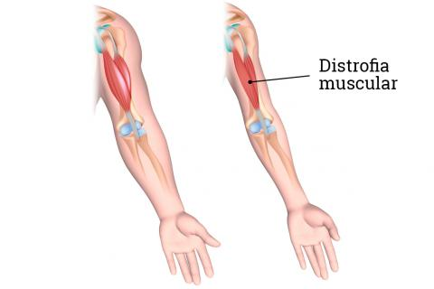
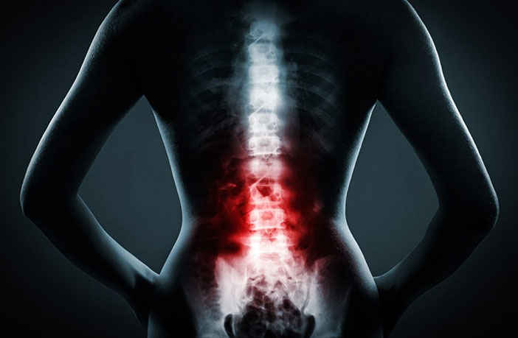
Patología del sistema muscular
DISTROFIA MUSCULAR: enfermedad genética, que producen atrofia progresiva de los músculos sin que haya afectación previamente, según su desarrollo ,primero se produce una fase espática y después una fase de atrofia con perdida de masa y potencia muscular. Dependiendo del tipo de distrofia puede afectar a músculos de órganos vitales como los músculos respiratorios.
MIOSITIS: conjunto de alteraciones caracterizadas por una inflamación muscular ,sobretodo del musculo esquelético puede afectar a personas de cualquier edad y sexo .
Produce dolor y debilidad en los grupos musculas afectados a veces con dermatomiositis
Es de origen desconocido aunque se puede asociar al origen infeccioso aveces cura solo sin tratamiento y otras evoluciona a lo crónico pudiendo producir complicaciones respiratorias o cardiacas.

Slide 11
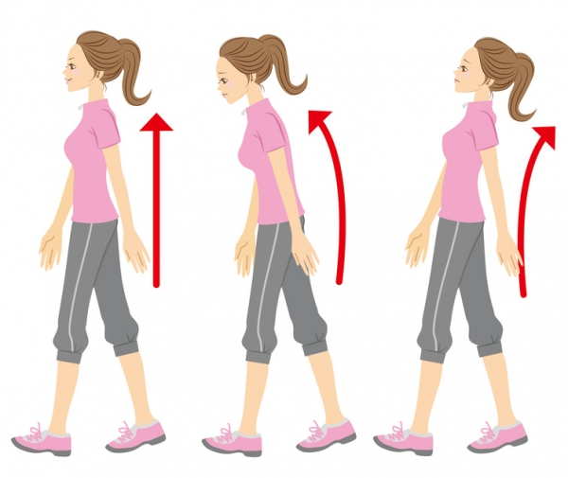
Higiene postural
HIGIENE rama de la medicina que tiene por objeto la conservación de la salud y la prevención de enfermedades.
HIGIENE POSTURAL estudio de la profilaxis y de la corrección de la postura incorrecta en actividades del individuo.

Slide 12
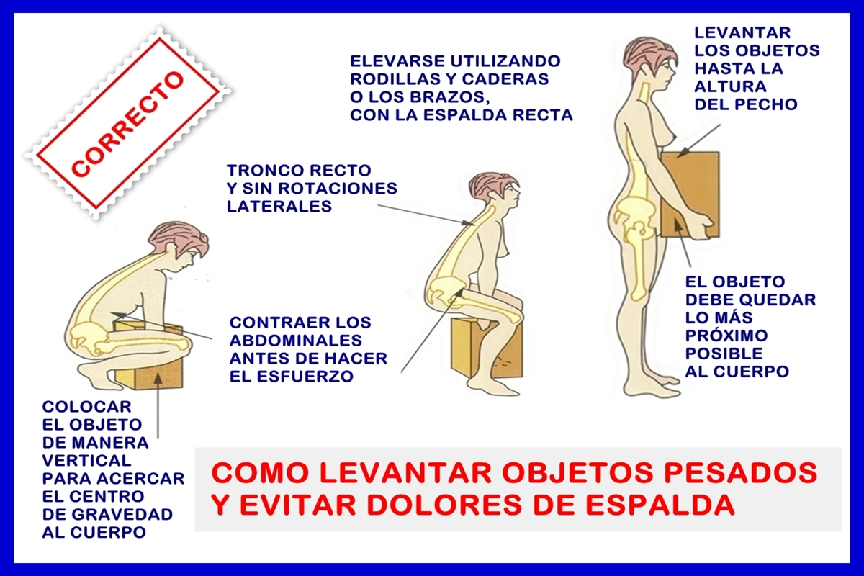
Personal de enfermería
En nuestro trabajo diario tenemos que manipular cargas frecuentemente –cajas de sueros, paquetes de sábanas,etc o movilizar enfermos.
Con estas cargas podemos lesionarnos si no tenemos una postura correcta . La manipulación manual de toda carga mayor a 3kg puede suponer riesgo dorsolumbar aunque parezca una craga pequeña ,manipulada con unas malas condiciones ergonómicas (alejas del cuerpo,con giros de tronco ,con un centro de gravedad desplazado o poco estable ,etc) podría generar un impacto no deseado.

Slide 13
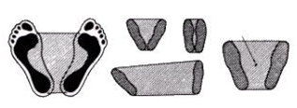
El centro de gravedad
Es el punto alrededor de un cuerpo donde el peso se distribuye uniformemente.
En el cuerpo humano (posición anatómica) el centro de gravedad se encuentra ligeramente anterior a la porción superior del sacro
Al coger peso ,este se suma a nuestro peso lo que varia el centro de gravedad en la dirección del peso. Si la proyección hacia el suelo del centro de gravedad esta dentro de la base de sustentación ,el cuerpo esta en equilibrio pero si esta fuera de esta el cuerpo pierde equilibrio y tiende a caer.
La base de sustentación(se modifica en función de como se coloquen los pies) esta delimitada por el contorno de los pies y el área incluida entre ambos. cuanto mas amplia sea ,es mas fácil que el centro de gravedad este dentro de ella y el cuerpo esta mas estable.

Slide 14
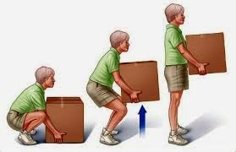
Mecánica corporal
Es el uso apropiado de nuestro sistema musculo-esquelético con el fin de evitar lesiones al realizar las actividades profesionales o de nuestra vida diaria.
Normas:
-planificar el trabajo que se hara y la distancia a recorrer con la carga.
-despejar el camino a recorrer.
-adaptar el área de trabajo retirando objetos que puedan entorpecer.
-colocar bien los pies(apoyados firmemente en el suelo, separados ligeramente para aumentar la base de sustentación y con el pie que esta en dirección al movimiento que se va a realizar mas adelante.

Slide 15
Levantar una carga
-Flexionar las piernas manteniendo espalda recta siempre para que los discos puedan usar su acción de amortiguación sin lesionarse.
-Utilizar el mayor numero de músculos y de naturaleza mas fuerte posible como usar las piernas en lugar de la espalda.
-Tensar los músculos antes de iniciar el movimiento.
-Levantarse lentamente evitando movimientos bruscos.
-Sostener la carga lomas cerca posible al cuerpo
-No hacer giros con el tronco
-Realizar agarres firmes.
-Una vez alzada la carga es mejor desplazar los pies en la dirección del movimiento que girar el tronco.
Deponer una carga
-Apoyar la carga en el lugar de destino y luego colocarlo adecuadamente con cuidado de que no se caiga.
-si el lugar de destino esta por encima de los hombros, hacer parada intermedia para cambiar el agarre.
-Si la carga es muy pesada ,pedir ayuda o usar medios mecánicos.
-Si hay que arrastrar ,la superficie debe estar lisa y libre de obstáculos.
-Los movimientos de tracción permiten el uso de grupos musculares mas grandes de empuje, facilitando el movimiento y minimizando el esfuerzo.

